Slide 1

前端攻城狮快速入门ios开发
范立之

Slide 2







Slide 3

All in one !

Slide 4
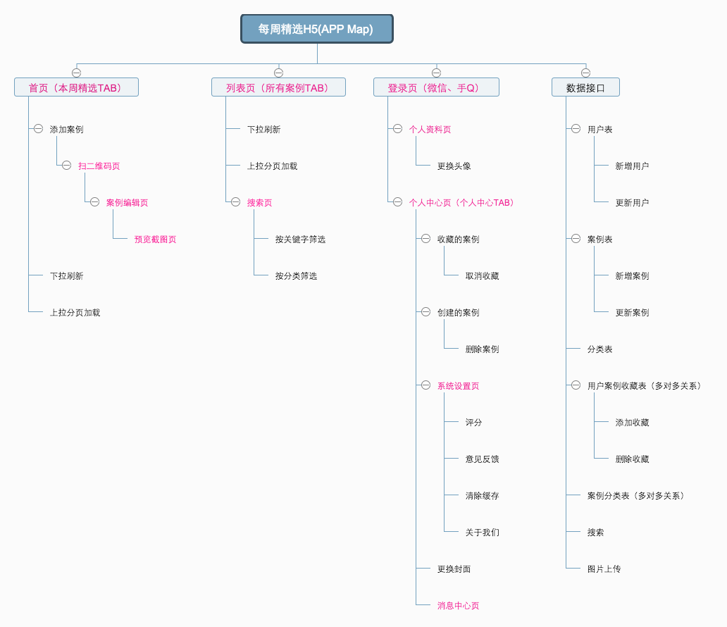

Slide 5

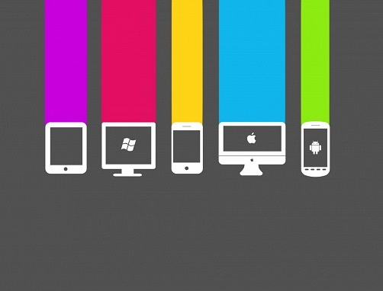
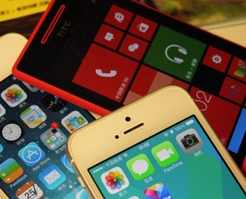
面临的问题
充分利用硬件API
交互体验
性能问题

Slide 6








Web App & Hybrid App
Ionic
PhoneGap
Cordova
Sencha Touch
jQuery Mobile

Slide 7
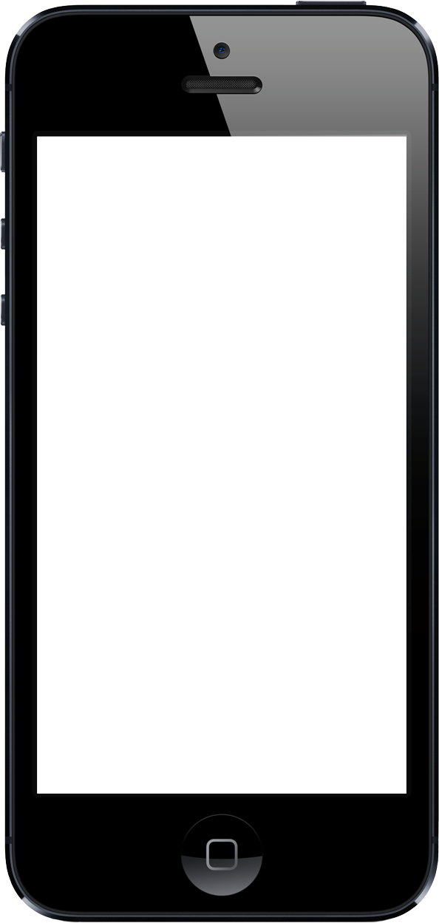
无法满足
还不如直接用 Native

Slide 8


Slide 9
这才是我们要的效果
更流畅
更稳定
调用硬件接口

Slide 10
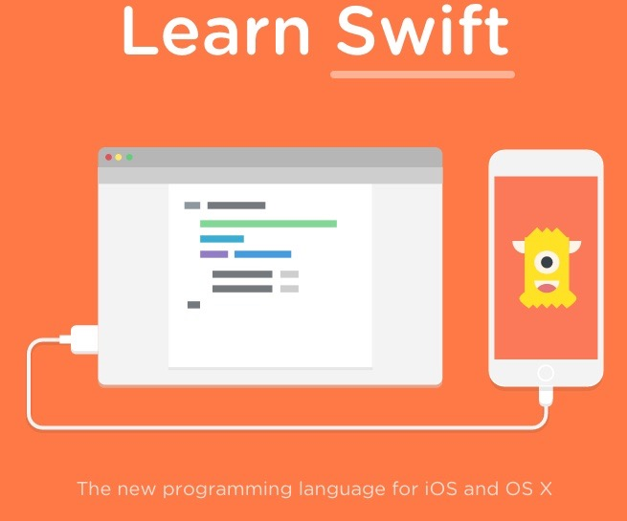
Why ？
Swift
支持多编程范式
编译式的编程语言
2014年6月发布
2015年12月开源
更像
Swift
JavaScript

Slide 11
swift VS javascript
Swift
JavaScript
类型 | 编译型（强类型） | 非编译型（弱类型）
风格 | 多范式 | 多范式
线程 | 多 | 单
第三方库 | cocopods | npm
性能 | 充分发挥手机性能 | 弱于原生
编辑器 | Xcode | 不限制

Slide 12
布局元素的异同？
Dom
控件
VS
Style
约束条件

Slide 13
Javascript
Swift
var button = document.createElement("button")
body.style.textAlign = "center"
body.appendChild(button)
let button = UIButton()
let xConstraint = NSLayoutConstraint(item: button, attribute: .CenterX, relatedBy: .Equal, toItem: self.view, attribute: .CenterX, multiplier: 1, constant: 0)
self.view.addSubview(button)
self.view.addConstraint(xConstraint)
VS
Tips: Swift支持富文本Html解析:

Slide 14

富文本渲染
IOS6
UILabel
UITextFiled
UITextView
UIWebView
String Drawing
WebKit
Core Text
Core Graphics

Slide 15
富文本渲染
> IOS7
UILabel
UITextFiled
UITextView
UIWebView
TextKit
WebKit
Core Text
Core Graphics

Slide 16


布局方式
手写
可视化

Slide 17



布局方式
SnapKit
SwiftBox flex 布局
React Native
Samurai Native

Slide 18
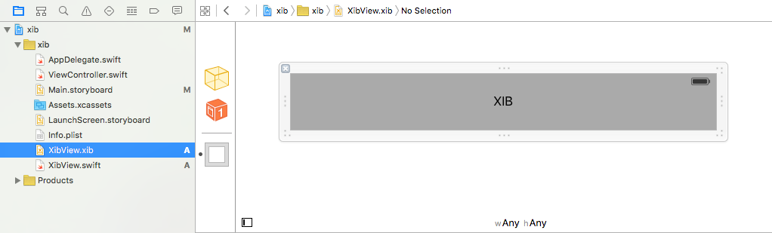
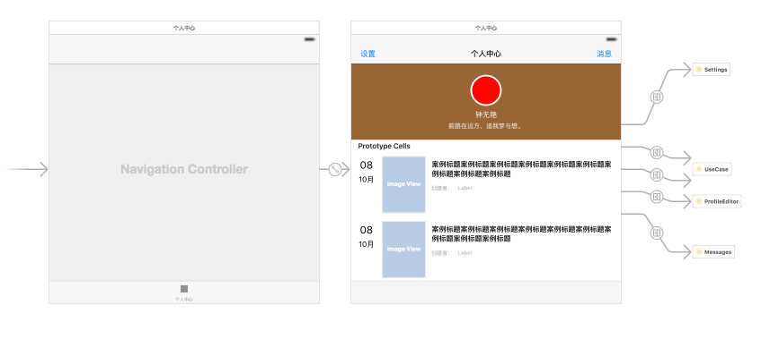
布局
XIB
Storyboard

Slide 19
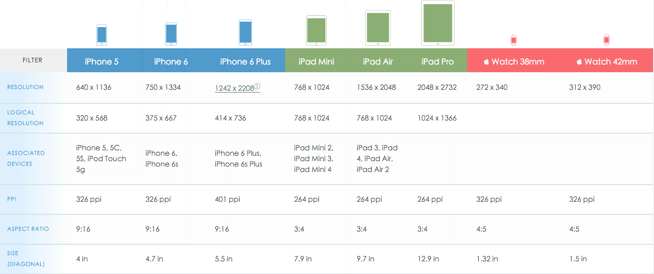
IOS 兼容性

Slide 20


Viewport & 百分比
Web 前端
Media Query
AutoLayout
IOS 前端
Class Size

Slide 21

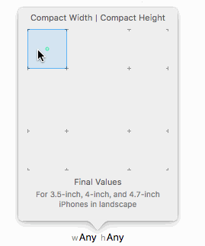

@media only screen
and (min-device-width : 375px)
and (max-device-width : 667px) { /* iPhone 6 */}
@media only screen
and (min-device-width : 414px)
and (max-device-width : 736px) { /* iPhone 6Plus */}
@media only screen
and (min-device-width : 320px)
and (max-device-width : 568px) { /* iPhone 5 */}
@media only screen
and (min-device-width : 320px)
and (max-device-width : 480px) { /* iPhone 4 */}
.. .. .. /* 还有横屏 */
Web 前端
Media Query
IOS 前端
Class Size

Slide 22
兼容
IOS
Class Size
 | Compact width | any width | Regular width
Compact height | iPhone4,4s,5,5s，6 横屏 | iPhone4,4s,5,5s，6，6plus 横屏 | iphone6plus横屏
any height | iPhone all | All | Ipad + iphone6plus横屏
Regular height | iPhone4,4s,5,5s，6，6plus 竖屏 | iPhone | Ipad

Slide 24
怎么整合第三方登录？

Slide 25

微信
open.weixin.qq.com
向微信注册应用程序 ID
开发者认证
应用审核
下载微信 SDK
搭建开发环境
Xcode 7 需要进入 /user/lib 添加 xx.dylib 库
Swift 引用 Object C
创建 Bridging-Header

Slide 26


微信登录流程
客户端
微信开放平台
Lean Cloud
请求登录
返回 Code
获取 AccessToken
返回 Token & app id
appid 判断是否已经注册
是否登录成功
请求用户信息
返回 User Info
注册

Slide 27
事件跟手机web一样么？

Slide 28
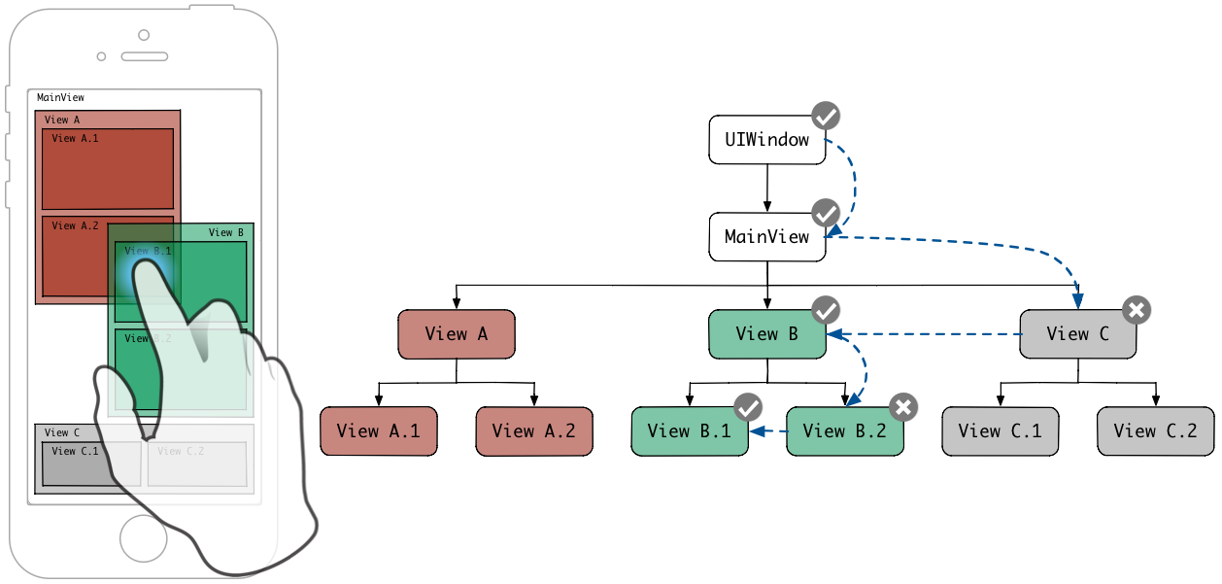
userInteractionEnabled = true
event.stopPropagation()

Slide 29
IOS
Web App
touchesBegan
toucheStart
touchesMoved
toucheMove
VS
touchesEnded
toucheEnd
touchesCancelled
touchCancel

Slide 30
UITapGestureRecognizer(点按)
UIPinchGestureRecognizer(捏合)
UIPanGestureRecognizer(拖动)
UISwipeGestureRecognizer(轻扫)
UIRotationGestureRecognizer(旋转)
UILongPressGestureRecognizer(长按)
UIGestureRecognizer
view.addGestureRecognizer(UITapGestureRecognizer(target: self, action: "onTapProfilePanelView:"))
func onTapProfilePanelView(gestureRecognizer: UITapGestureRecognizer) {
//TODO
}

Slide 31
数据存储方案？

Slide 32
Lean Cloud
LeanCloud 提供一站式后端云服务，从数据存储、实时聊天、消息推送到移动统计，涵盖应用开发的多方面后端需求。

Slide 33
lean cloud
数据存储
消息推送
实时通信
IOS

Slide 34





lean cloud
数据存储
消息推送
实时通信
短信
第三方库
应用内搜索
数据分析
崩溃报告
REST API
本地调试
部署
发布
日志
流量统计
……..
Android
JavaScript
IOS
.NET/Unity3D
Python
PHP
云引擎

Slide 35



lean cloud 使用
1. 注册账号
2.集成动态库
use_frameworks!
pod 'AVOSCloudDynamic'
# 如果使用实时通信功能，可以添加：
pod 'AVOSCloudIMDynamic'
# 如果使用崩溃收集功能，可以添加：
pod 'AVOSCloudCrashReportingDynamic'
3.引入SDK
import AVOSCloud
4.数据存储
var testObject:AVObject = AVObject(className: "TestObject")
testObject["foo"] = "bar"
testObject.save()

Slide 36
UI开发与逻辑开发的占比？

Slide 37
前端 VS 后台

Slide 38
其他的好玩的

Slide 39
Hybrid App 原理
Web View
Native
解析js字符串, 并在Web View 执行
通过协议发送请求触发native webView 方法
IOS://xxxx

Slide 40
其他
Font Icons
- FontAwesomeKit
区域滚动
- http://lab.cubiq.org/iscroll5/demos/infinite/
图片缓存
- SDWebImage

Slide 41
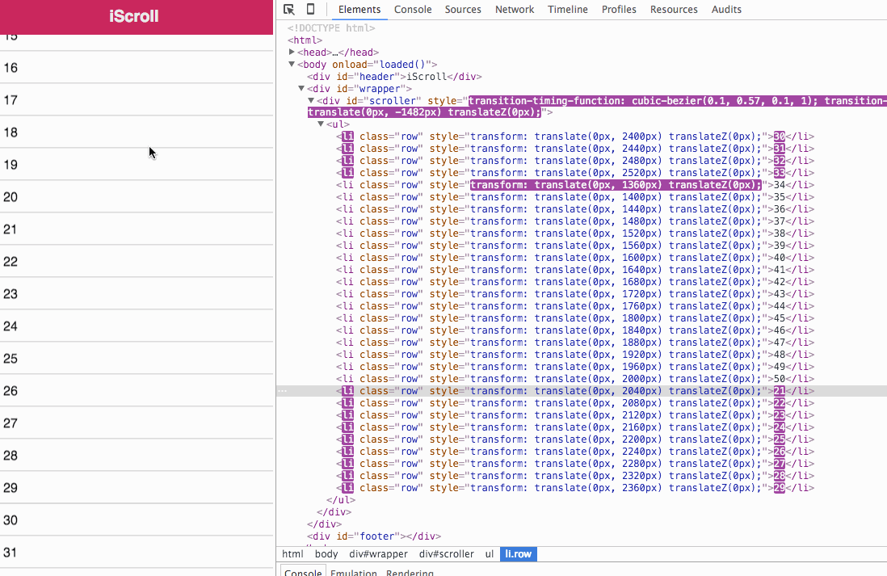
其他 区域滚动

Slide 42
其他
Font Icons
- FontAwesomeKit
区域滚动
- http://lab.cubiq.org/iscroll5/demos/infinite/
图片缓存
- SDWebImage

Slide 43
学习资料
官方推荐视频 http://www.swiftv.cn/course/i7ahl5gn
视频课程源码 https://github.com/palewar/CS193P
LeanCloud Demos https://github.com/leancloud/leancloud-demos
中文博客 https://github.com/tangqiaoboy/iOSBlogCN

Slide 44
参考资料
web前端开发与IOS终端开发的异同
JS 和 IOS 通讯机制
IOS UI渲染
http://iosres.com/
https://yishuiliunian.gitbooks.io/implementate-tableview-to-understand-ios/content/uikit/13.html
https://github.com/hackers-painters/samurai-native
http://blog.initlabs.com/post/100113463211/wkwebview-vs-uiwebview
http://hei9.com/index.php/archives/346

Slide 45
本节课的PPT & 代码地址
其他

